Slide 1

Assigning CVE IDs
CVE Team
Notes:
CVE 採番のプレゼンテーションへようこそ。
CNA Rules では、CVE 採番の必要条件が定められています。
これから、脆弱性レポートの中での脆弱性の数え方や、CVE がどの脆弱性に採番されるべきか、また誰が採番を行うべきか、などについて説明します。

Slide 2
7.1 – What is a Vulnerability?
| 2 |
Notes:
CVE の採番を行うためには、まず報告された問題が脆弱性であるかどうかを判断する必要があります。

Slide 3
What is a Vulnerability?
| 3 |
NIST: A weakness in the computational logic found in products or devices that could be exploited by a threat source. [NISTIR 8138]
ISACA: A weakness in the design, implementation, operation or internal control of a process that could expose the system to adverse threats from threat events [1]
CERT: A software defect that allows an attacker to violate an explicit (or implicit) security policy to achieve some impact (or consequence). [2]
OWASP: A vulnerability is a hole or a weakness in the application, which can be a design flaw or an implementation vulnerability, that allows an attacker to cause harm to the stakeholders of an application. Stakeholders include the application owner, application users, and other entities that rely on the application. [3]
Microsoft: A security vulnerability is a weakness in a product that could allow an attacker to compromise the integrity, availability, or confidentiality of that product. [4]
HackerOne: A software vulnerability that would allow an attacker to perform an action in violation of an expressed security policy. A vulnerability that enables escalated access or privilege is a vulnerability. Design flaws and failures to adhere to security best practices may qualify as vulnerabilities. Weaknesses exploited by viruses, malicious code, and social engineering are not considered vulnerabilities unless the Security Team says otherwise in the program's policy. [5]
Notes:
どのような問題を脆弱性と定義するのか、その基準については、様々な意見があります。
コード上の特定の欠陥を脆弱性とするのか、サーバルームに鍵をかけないことを脆弱性とするのか等、様々な見解があります。
[1] https://www.isaca.org/Pages/Glossary.aspx?tid=1975&char=V
[2] http://www.cert.org/vulnerability-analysis/vulnerability-reporting-instructions.cfm?
[3] https://www.owasp.org/index.php/Category:Vulnerability
[4] https://msdn.microsoft.com/en-us/library/cc751383.aspx
[5] https://www.hackerone.com/disclosure-guidelines

Slide 4

The CVE Program’s Definition of a Vulnerability
| 4 |
In general, a vulnerability is defined as a weakness in the computational logic (e.g., code) found in software and hardware components that, when exploited, results in a negative impact to confidentiality, integrity, OR availability. Mitigation of the vulnerabilities in this context typically involves coding changes but could also include specification changes, or even specification deprecations (e.g., removal of affected protocols or functionality in their entirety).
Notes:
CVE Program でも、脆弱性の定義は行なっていますが、その定義がそのまま CVE 採番の判断に用いられるわけではありません。

Slide 5
7.1 Determines Who Gets to Claim a Vulnerability
| 5 |
7.1.1 – Product Owner
7.1.2 – CNA
7.1.3 – Reporter
Notes:
その代わりに、報告された問題が脆弱性であるか否かを判断するのは誰なのか、その判断基準を CNA Rule 7.1 で説明しています。
これにより、様々な業界や文化などによって異なる脆弱性の定義に対して、柔軟に対応できるようになっています。

Slide 6
7.1.1 Product Owner Acknowledgement
| 6 |
Notes:
Rule 7.1.1 では、Product Owner (製品開発者) が、報告された問題を脆弱性と判断すれば、それは脆弱性であるとしています。

Slide 7
7.1.1 Who is the Product Owner?
| 7 |
Product owners can be:
  Anyone who develops, own, or uses software in their products
    Software vendors
    Hardware vendors
    Open source projects
    Service providers
Notes:
一般的に、ユーザが使用するソフトウェアの提供者は Product Owner として扱われます。Product Owner には、ソフトウェアやハードウェアの製品開発者、オープンソースプロジェクト、サービスプロバイダーなどが含まれます。

Slide 8
Upstream vendors cannot override downstream vendor claims
| 8 |
Notes:
昨今、ソフトウェアは、複数の他社製コードと自組織開発コードの組み合わせで作成されることが多く、そのため他社製コードに起因する脆弱性がつくり込まれるというケースも増加しています。
CVE Rule 7.2 に詳細を記載していますが、Rule 7.1 では、Product Owner が他社製コードに起因する脆弱性の存在を確認した場合、その開発者が脆弱性を認めないとしても、CVE 採番の観点からは、Product Owner の製品に存在する脆弱性とすると定義しています。
起因がどこにあれ、Product Owner が脆弱性を認知した際は、その脆弱性に対する CVE 採番は有効であるとしています。

Slide 9
7.1.1 What is an Acknowledgement?
| 9 |
Vendor needs to clearly state
  There is a vulnerability
  Provide enough information to ensure it is acknowledging the same vulnerability
Notes:
Product Owner による脆弱性の認知、acknowledgement について説明します。
基本的に、報告した問題が脆弱性として取扱われるには、その問題が存在する製品の Product Owner による「脆弱性としての認知」が必要です。
報告された問題による影響を受けること、そして報告された問題は脆弱性であることを Product Owner が判断するためには、十分な情報が必要不可欠となります。

Slide 10
What do you do if…
| 10 |
The software owner does not acknowledge the vulnerability
The software owner denies the vulnerability
You cannot contact the software owner
You are not sure who owns the software
Use 7.1.2 or 7.1.3
Notes:
では、
Product Owner が報告された問題を脆弱性とは認めない
Product Owner と連絡がつかない
Product Owner が誰なのかわからない
何かしらの理由で Product Owner が脆弱性と認知できない
といった場合、どうすればよいのでしょうか。
そのような場合は、Rule 7.1.2 および Rule 7.1.3 を参照してください。

Slide 11
7.1.2 and 7.1.3 Options
| 11 |
7.1.2 – Policy-based model
  CNA determines there has been a security policy violation
7.1.3 – Claim-based model
  Reporter claims there is a vulnerability
  Reporter says there the vulnerability has a negative impact
Notes:
CVE 採番は、Rule 7.1.1 にしたがって行いますが、それが行えない場合には Rule 7.1.2 もしくは 7.1.3 にしたがって処理を進めます。
Rule 7.1.2 では、報告された問題が製品のセキュリティポリシーを侵害している場合、それは脆弱性として判断すべきと説明しています。
これを Policy-based model と呼びます。
Rule 7.1.3 では、脆弱性による影響が認められる場合には、報告された問題は脆弱性と判断すべきと説明しています。
これを Claim-based model と呼びます。

Slide 12
7.1.2 and 7.1.3 Comparison
| 12 |
7.1.3 Claim-based Model
7.1.2 Policy-based Model
Pros
  Easy
  Fast
Cons
  Inherently trusts reporters
  Could result in wide variations in abstraction
  Requires distinct claims
  Opinions differ on identification of negative impact
Pros
  Higher accuracy
  Tends to be incontrovertible
  More consistent assignments
Cons
  Users and vendors do not always agree on security policy
  Many of the policies are not often documented
  Hard to know from the outside
Notes:
Rule 7.1.3 は、記載粒度が異なる複数の脆弱性報告に迅速に対応する必要がある CNA のためのルールと言えます。
Rule 7.1.2 は、その逆に、CVE 採番により多くの時間をかけることができるような CNA のためのルールと言えます。
それぞれのルールには注意すべき点もあります。
7.1.3 では、 CVE 採番についてそれなりに熟知している報告者による主張であることを前提として、主張を全て信頼する形となります。
7.1.2 では、製品のセキュリティポリシーが存在し、その内容の理解や、そのポリシーの適用などについて関係者が同意していることなどが必要となります。
いずれのルールにおいても、CNA による主観的な判断が入ります。
7.1.3 では、影響を起こしている原因が何であるかを CNAが判断しなければなけません。
7.1.2 では、製品のセキュリティポリシーを CNA が解釈する必要があります。

Slide 13
7.1.2 vs 7.1.3 Example
| 13 |
Stored XSS vulnerability in the admin page of a WordPress module allows unauthenticated attackers to obtain cookies
7.1.3 Claim-based Model
7.1.2 Policy-based Model
The reporter claims there is an XSS vulnerability (improper/no sanitation)
The reporter says it can be used to obtain cookies
Assign a single CVE ID
Regular users should not have access to admin pages except wp-admin/admin-ajax.php
Can administrators inject arbitrary script into pages?
  Only if they have the unfiltered_html permission, which they have by default except when WordPress is installed in Multisite mode
Assign one or two CVE IDs, depending on the answers to the questions
Notes:
Rule 7.1.2 と7.1.3 の違いを、例を用いて説明します。
WordPress モジュールの管理者ページに Stored cross-site scripting の脆弱性が存在し、未認証の攻撃者が Cookie を取得できる、という内容の脆弱性報告があるとします。
脆弱性の存在、および Cookie が取得されるという脆弱性による影響が明確に記載されているため、 Rule 7.1.3 に基づいて CVE 採番できます。
7.1.2 は、これより少々複雑になります。
ここでは、セキュリティポリシーの侵害と考えられる要素が二つ存在しています。
一つ目は、認証されていないユーザが admin ページにログインできてしまっているということです。攻撃者が admin ページにアクセスできる場合はセキュリティポリシーの侵害となり、CVE が採番されるべきと考えられます。
二つ目は、任意のスクリプトを実行し、 Cookie を取得するクロスサイトスクリプティング攻撃が可能であるという点です。
スクリプト実行は、admin ページにアクセスできた後の二次被害になります。攻撃の成立が別の脆弱性に依存しているため、スクリプト実行に対して CVE を採番することは不適切と言えます。
ですが、例外もあります。
攻撃者が管理者である場合はどうでしょうか。管理者は、自身が管理するウェブサイトにスクリプトを注入することが可能です。
WordPress では、Multisite mode でインストールされた場合には、管理者に unfiltered_html の権限が与えられていません。もし該当モジュールが Multisite mode で使用可能なものである場合には、JavaScript の注入が行われると、セキュリティポリシーの侵害となり、CVE 採番の対象となります。

Slide 14
7.2 – How Many Vulnerabilities
| 14 |
Notes:
対応すべき脆弱性がいくつあるのか、その判断基準について説明します。

Slide 15
7.2.1 – Independently Fixable Vulnerabilities
| 15 |
Notes:
Rule 7.2.1 では、個別に対応可能な複数の脆弱性に対する CVE 採番について説明しています。

Slide 16
Establish the Baseline
| 16 |
Vulnerability
Vulnerability Report
Vulnerability
Vulnerability
Vulnerability
Vulnerability
Notes:
Rule 7.2.1 では、各脆弱性は、個別に対応可能な単位に分けるべきと説明しています。
CVE Program における脆弱性の数え方は、報告者による数え方と異なるケースがほとんどです。
まずは報告されたものから、脆弱性を最小単位まで切り分けてみましょう。
最小単位にした各脆弱性に対して、それぞれ一意の CVE を採番し、 重複が起きないようにします。

Slide 17
Merge Dependent vulnerabilities
| 17 |
Vulnerability
Vulnerability Report
Vulnerability
Vulnerability
Dependency
Vulnerability
Vulnerability
Notes:
複数の脆弱性を同時に修正する必要がある場合、または一つの脆弱性を修正すれば残りの問題も解消される場合には、脆弱性を分けずに、一つの脆弱性として扱います。
脆弱性が「個別に対応可能な単位」であるか不明な場合には、脆弱性を切り分けず、一つの脆弱性として扱います。
のちに、分割可能であることが判明した場合には、別の資料で説明している CVE の Split を行います。
「個別に対応可能な単位」という考え方は、CVE Program における脆弱性の切り分け方の原則です。

Slide 18
Difficulties in Identifying Independent vulnerabilities
| 18 |
Notes:
脆弱性の特定、また脆弱性がそれぞれ個別に対応可能な単位を判断する点が、CVE 採番において最も難しい部分と言えるでしょう。

Slide 19
Quality of the Information Changes the Result
| 19 |
Externally Observable
Problem in the Code
XSS via the A parameter
XSS via the B parameter
Error in XSS filters
XSS via the C parameter
Notes:
各脆弱性が個別に対応可能な問題であるかの判断には、前提として、使用されているコードに関わる知識が必要です。
この知識がない場合には、判断が難しくなります。
そのようなケースのために、 “Uncertain” のオプションが存在し、 Rule 7.2.3 で説明されています。

Slide 20
Could, Not Should
| 20 |
Scenario 1:
if (strcmp(cmd, "show") == 0) {
strcpy(str, long_input);
process_show_command(str); }
elsif (strcmp(cmd, "clear") == 0) {
strcpy(str, long_input);
process_clear_command(str); }
Notes:
CVE Rules では、分けることができるのか、またはなるべくそうした方が良いのか、といった考え方ではなく、個別に対応できるのか、という基準に基づいて CVE を分けるべきであると説明しています。
この例をご覧ください。
赤字の strcpy 呼び出しが行われると、バッファオーバーフローが発生します。
これらの問題の解決には、strcpy 呼び出しの前に入力の長さがチェックされている必要があります。

Slide 21
Options for Fixes Should Not Impact Assignments
| 21 |
Fixed Together
Fixed Independently
if (len (long_input) < MAX_LEN) {
if (strcmp(cmd, "show") == 0) {
strcpy(str, long_input);
process_show_command(str); }
elsif (strcmp(cmd, "clear") == 0) {
strcpy(str, long_input);
process_clear_command(str); }}
if (strcmp(cmd, "show") == 0) {
if (len (long_input) < MAX_LEN) {
strcpy(str, long_input); }
process_show_command(str); }
elsif (strcmp(cmd, "clear") == 0) {
if (len (long_input) < MAX_LEN) {
strcpy(str, long_input); }
process_clear_command(str); }
Notes:
呼び出しの直前に、入力の長さのチェックが必要であるということは、これらは個別に対応されるべき問題であると考えられます。
しかし、長さの最大値が全て同じであると仮定した場合、これらの問題は、長さのチェックを、コードの最初の部分に置くことで修正することもできます。
このように、独立して修正を行える問題であっても開発者が「まとめて修正する」ことを選べるような状況が発生することはあります。
しかし、個別に対応可能な問題に対しては、 CVE はあくまで分けて採番するいうことが、Rule 7.2.1 で説明している基本ルールとなります。
この判断基準によって多くの問題を避けることができます。
例えば、あるマルウェアが複数ある脆弱性の一つを悪用している場合、CVE が個別に振られていれば、どの脆弱性が悪用されているのかを説明することが可能となります。
CVE 採番判断基準の目的は、このような明確化を行うことにあります。

Slide 22
7.2.2 - Dependent vulnerabilities
| 22 |
Notes:
しかしながら、全ての問題が個別に対応可能なわけではないということも考慮されています。

Slide 23
When are vulnerabilities Not Independently Fixable?
| 23 |
Chains – multiple vulnerabilities strung together are required to result in a vulnerability (e.g., an integer overflow that leads to a buffer overflow)
Composites – multiple vulnerabilities combine to result in a single vulnerability (e.g., symbolic link attacks require insecure permissions, predictable file names, and a race condition)
In both cases, if one vulnerability is fixed, the other vulnerabilities do not result in a vulnerability by themselves
Notes:
Chained Vulnerabilities、繋がりあった脆弱性とは、例えばバッファオーバーフローに繋がる整数オーバーフローや、競合状態の発生と予測しやすい名前とファイルアクセスパーミッションの問題を通じて行われる Symlink 攻撃などのことです。
通常、これらの脆弱性は、複数の問題をまとめてひとつの脆弱性として考えます。
CVE 採番においては、互いに依存する脆弱性にはひとつの CVE を用います。

Slide 24
Chains: Not Independently Fixable
X
A
B
C
D
Use of Signed Integers for Always-Positive Operations
Insufficient Memory Allocation
Incorrect
Range
Check
Integer
Overflow
Heap
Overflow
height = -65534; width = -65534
A
if (height > 64000 ||
width > 64000) {
error("too big!");
}
size = height * width;
buf = malloc(size);
memmove(buf, InputBuf, SZ);
Assumption: The range check will prevent an overflow from occurring.
B
C
D
Notes:
このコード例をご覧ください。
繋がりあった脆弱性が複数含まれています。
範囲チェックで負の数を想定していないという不備が存在しています。
そして、height と width の掛け算で整数オーバーフローが発生し、結果として malloc で割り当てられるメモリが少量となり、memmove でバッファオーバーフローが発生します。

Slide 25
Chains: Possible Fixes
| 25 |
X
A
B
C
D
Use of Signed Integers for Always-Positive Operations
Incorrect
Range
Check
Integer
Overflow
Insufficient Memory Allocation
Heap
Overflow
Fix 1: Correct A (Incorrect Range Check)
  Fixes the integer overflow, which prevents the insufficient memory allocation and heap overflow
  A fix for the integer overflow will always fix the heap overflow
Fix 2: Check for integer overflow before allocating memory
  Fixes C (Insufficient Memory Allocation), which prevents the heap overflow
  With C and D fixed, A and B no longer have a security impact, and therefore are no longer vulnerabilities
  A fix for the heap overflow will always fix the integer overflow vulnerability
The integer overflow and heap overflow are not independently fixable
Notes:
繋がりあった脆弱性の修正方法は、複数存在します。
例えば、適切な範囲チェックを行えば、それ以降の問題は起こりません。
また、整数オーバーフローのチェックを行えば、それ以降の問題は起こりません。
このようなケースでは、複数の問題として Split せず、まとめてひとつの問題として CVE を採番します。

Slide 26
Affected Product Groupings
| 26 |
Notes:
Rule 7.1.1 は、どの製品が脆弱性の影響を受けるのかを判断するために使用します。
CVE Program において “Product (製品)“ は、広い意味を持った言葉として使用されています。これには、クローズドもしくはオープンソースのソフトウェア、クラウドやソフトウェアサービス、そしてプロトコルや標準規格なども含まれます。

Slide 27
Everyone shares code
| 27 |
Shared libraries
Different versions of the same product
Forks of open source projects
Embedded operating systems
…
Does that mean they share vulnerabilities?
Notes:
コードは多くの人によって共有されており、ソフトウェア開発の基本となっています。
異なる製品が同じコードを共有しているということは、同じ脆弱性も共有しているということになるのでしょうか。

Slide 28
Does that mean they share vulnerabilities?
| 28 |
Pros
  Product to vulnerability mapping immediately clear
  Duplicate assignment requests easier to identify
Cons
  More IDs required
  False sense of security if missing an assignment
Pros
  Ensures an ID for all affected products
  Matches how vulnerabilities are normally discussed
Cons
  More care needed to ensure duplicate IDs aren’t assigned
Notes:
CVE Program では、複数の製品間で共有されたコードに脆弱性が存在している場合、それを複数ではなく、一つの脆弱性として扱います。
全ての脆弱性に CVE が採番されることが理想ではありますが、製品ごとの CVE 採番を行うとなると、該当コードを含んでいる全ての製品を知ることが必要となってしまいます。
製品と脆弱性の繋がりをきれいにマッピングできると理想的ですが、脆弱性を識別しようとする CVE の目的を超えたものとなってしまいます。

Slide 29
Two types of sharing
| 29 |
Direct copy
  Different versions of the product
  Shared libraries
  Open source forks
  Copy-and-pasted code
Using external product
  Shared third-party libraries
  Protocols
  Standards
  APIs
Notes:
コードの共有には、主に二つのパターンがあります。
一つ目は "Direct copy"、コードをコピーして使っている場合です。
二つ目は製品が External product、「別の外部製品」を使用している場合です。
ライブラリや標準規格の使用がこれに該当します。
これらの二つのパターンには、異なる CVE 採番ルールが適用されます。

Slide 30
7.2.4 – Sharing Code
| 30 |
Notes:
Direct Copy の場合の CVE 採番ルールを説明します。

Slide 31
One Product Affected, One Vulnerability
| 31 |
Notes:
当然ですが、ひとつの製品のみが問題の影響を受けている場合は、脆弱性はひとつと数えます。

Slide 32
Multiple Product
| 32 |
Vulnerability affects all browsers
Chromium
Internet Explorer
Split per Product
Assign CVE IDs at this level
Firefox
Notes:
しかし、同じ脆弱性であっても複数の異なる製品が影響を受ける場合には、脆弱性はそれぞれ個別のものであると考えます。

Slide 33
Shared Codebase
| 33 |
Vulnerability affects all browsers
Chromium
Chrome
Opera
Internet Explorer
Split per Product unless the code is shared
Assign CVE IDs at this level
Shared Code; Merge into One
Firefox
Yandex
Qihoo 360 Secure Browser
Notes:
ただし、脆弱性の存在するコードが複数の製品の間で共有されている場合には、脆弱性はひとつであると考えます。

Slide 34
If unsure, split one vulnerability per product
| 34 |
Notes:
もし複数の製品が同じコードを共有しているか不明な場合には、脆弱性は製品ごとに数えてください。

Slide 35
7.2.5 – Products using other functionality or specifications
| 35 |
Notes:
それでは Rule 7.2.5 に移りましょう。
ここでは、製品が外部の機能などを取り込んでいる場合について説明します。

Slide 36
Using External Products
| 36 |
If the implementer choose to use an insecure option over a secure one; assign a CVE ID to each affected codebase/product
If the implementer was not given a secure option; assign a CVE ID to the external product
Not sure; assign a CVE ID to each affected codebase/product
Notes:
ライブラリ、プロトコル、標準規格、そして API など、外部機能が取り込まれている場合の CVE 採番の考え方について説明します。
このような場合、脆弱性が外部製品に存在していると考えられるのか、もしくは同じ外部機能を使用している異なる製品ごとに脆弱性が存在していると考えられるのか、判断が必要です。
判断基準は、問題を回避できるような使い方ができるか、できないのかという部分になります。
もし、問題の影響を受けないような使い方が無く、そのため外部製品の脆弱な機能を使用している全ての製品が問題の影響を受ける場合には、外部製品に対する CVE 採番を行います。
また、問題を回避する外部製品の使い方がある場合には、製品ごとの CVE 採番を行います。

Slide 37
Example - Products using other functionality or specifications
| 37 |
Options
Choices
SHA-512 - Optional
Product A
SHA-256- Optional
Authentication Protocol 1.1
SHA-1 - Required
Product B
MD5 - Optional
Notes:
例えば、実装者がハッシュアルゴリズムの設定を選べる、そして SHA-1 の使用が必須である認証プロトコルが存在するとします。
製品 A は SHA-1 そして SHA-512 を使用します。
製品 B は SHA-256、SHA-1、そして MD5 を採用します。
そして collision resistant では無いハッシュアルゴリズムを使用している認証プロトコルに対して発生する問題が発見されたとします。

Slide 38
Unsafe Choice
| 38 |
Options
Choices
SHA-512 - Optional
Product A
SHA-256- Optional
Authentication Protocol 1.1
SHA-1 - Required
Product B
MD5 - Optional
Notes:
MD5 は collision resistant ではないため、MD5 アルゴリズムを採用している製品は本問題の影響を受けることとなりますが、MD5 の使用は必須ではないため、認証プロトコルに脆弱性が存在するとは考えません。
その代わり、MD5 アルゴリズムを採用している製品の方に脆弱性が存在すると考えます。
この例では、製品 A は脆弱性の影響を受けないが、製品 B は影響を受けると考えます。

Slide 39
Required to be vulnerable
| 39 |
Options
Choices
SHA-512 - Optional
Product A
SHA-256- Optional
Authentication Protocol 1.1
SHA-1 - Required
Product B
MD5 - Optional
Notes:
SHA-1 も collision resistant ではありませんが、認証プロトコルを実装するためには使用が必須となっています。
このような場合には、製品ごとではなく、認証プロトコルに脆弱性が存在していると考えます。

Slide 40
7.3 In Scope of Authority
| 40 |
Notes:
CVE の採番は、各 CNA が担当するスコープ内の脆弱性に対して行われます。
Rule 7.3 では、CNA のスコープの考え方について説明します。

Slide 41
CNA Scopes
| 41 |
Root / CNA of Last Resort
Open- Source Project
Research Organization
Vendor
Coordination Center
Vendor
Notes:
各 CNA ごとに、CVE 採番を行う対象の範囲を決めるスコープがあります。
製品開発者やオープンソースプロジェクトのスコープは、通常、開発するソフトウェアがそのまま採番の範囲となることが多く理解しやすいです。
逆に、コーディネーションセンターやバグバウンティ、また研究者などの CNA については、CVE 採番の対象範囲が多岐に渡るため、スコープはより複雑であると言えるでしょう。
通常、コーディネーションセンターやバグバウンティを行っている組織にとっては、調整や公開を行った脆弱性が、そして研究機関にとっては発見した脆弱性が、CVE 採番のスコープとなります。
スコープの重複が起きないことが理想的ですが、現実には重複が発生することがあります。

Slide 42
Scope Hierarchy
| 42 |
First
Priority
Vendors
Open-Source Projects
Coordination Centers
vulnerability Bounties
Research Organizations
Second
Priority
Third –
Nth
Priority
Roots / CNAs of Last Resort
Notes:
製品開発者とオープンソースプロジェクトのスコープは、他の CNA と比較してより明確で、スコープ内の CVE 採番については、彼らに優先権があります。
他の CNA が、彼らのスコープ内の脆弱性に対して CVE の採番を希望する場合には、まず彼らに採番を依頼する必要があります。
コーディネーションセンター、バグバウンティ、研究機関などの組織は、CNA として同じレベルに存在しています。
彼らは製品開発者やオープンソースプロジェクトの CNA とは異なりますが、Root と比較して、 CVE 採番の優先権があります。

Slide 43
Overlapping Scopes:
Vendors and Open Source
| 43 |
Notes:
製品開発者やオープンソースプロジェクトのスコープはある程度明確に分けられていますが、現実のソフトウェア開発の状況では、スコープが重複することもあります。

Slide 44

Software Dependencies
| 44 |
Upstream is a CNA
  Upstream gets priority
  Escalate to Root if upstream disputes
Upstream is not a CNA
  Must make good-faith effort to contact upstream
  Option 1
    Request CVE ID from CNA of Last Resort
  Option 2
    Assign if no other CNAs involved
    Negotiate assignment if multiple CNAs are involved
    Go to CNA of Last Resort if negotiations fail
Notes:
最もよくあるスコープ重複の原因としては、別の開発者やプロジェクトに対する依存関係があります。
依存している製品に脆弱性が存在し、その開発者が CNA である場合には、依存先の開発者に CVE 採番の優先権があります。
もし彼らが問題を脆弱性として取り扱わない、すなわち CVE を採番しないと判断した場合には、その問題を Root にエスカレーションしてください。
Rule 7.1.10 では、製品が脆弱性の影響を受け、その開発者が脆弱性を認知している場合、CVE Program としてもその問題を脆弱性として認めると説明しています。
もし依存先の開発者が CNA ではない場合は、他の採番方法が存在します。
まずは、依存先の組織に連絡を試みる必要があります。これは通常のアプローチ方法ではありますが、別の CNA が同じ問題を発見して依存先との調整を始めている場合などに、CVE 採番の重複を防ぐことができるという効果もあります。
そしてここからは、いくつかの選択肢があります。
まず、別の CNA が関わっていない場合には、問題を発見した CNA がそのまま CVE を採番することができます。また、採番した CNA が CVE レコードの公開や更新も行います。
これとは別に、CNA of Last Resort が採番を行う方法もあります。この場合には、CNA of Last Resort が CVE レコードの内容の決定や公開を行います。
もし別の CNA も関わる場合、誰が CVE 採番をするかについて、CNA の間で調整を行う必要があります。
合意に至ることが難しい場合には、CNA of Last Resort が採番を行うべきです。

Slide 45

Vendor CNAs Collaborate on a Project
| 45 |
Option 1
  Negotiate
  Escalate to Root if negotiations fail
Option 2
  Create project-focused CNA
Notes:
異なる組織間で協力してソフトウェア開発を行う場合も存在します。
その中に複数の CNA が存在していると、スコープの重複が発生します。
その場合には、CVE 採番の担当者を CNA 同士で協議してください。
合意に至ることが難しい場合には、Root に問題をエスカレーションしてください。
大きなプロジェクトでは、そのスコープを担当する CNA を新しく作るという方法もあります。

Slide 46

Forks
| 46 |
Defer to main branch (if one exists)
Negotiate the assignment otherwise
Escalate to Root if negotiations fail
Notes:
もし二組織以上の CNA が、同じ製品の異なるバージョンをそれぞれ管理している場合、各 CNA は協力して CVE 採番を行う必要があります。
Rule 7.1.1 の コード共有ポリシーでは、異なる組織間でコードが共有されている場合、 CVE も共有されることから、CVE 採番の担当者を決める必要がある、と説明しています。
“main” のブランチとして考えられるバージョンが存在する場合には、そのバージョンの管理者が CVE 採番を行うべきです。
“main” のブランチが存在しない場合には、CNA 間で話し合って採番者を決定します。
合意に至ることが難しい場合には、Root に問題をエスカレーションします。

Slide 47
Overlapping Scopes:
Non-Vendor CNAs
| 47 |
Notes:
コーディネーションセンター、バグバウンティ、研究機関などの CNA の間で発生するスコープの重複について説明します。

Slide 48
Coordinators, Bounties, and Researchers
| 48 |
Difficult to detect duplicate assignments before disclosure
Good-faith effort to contact vendor required
  Vendor can detect independent discoveries
First to publish gets priority
Notes:
コーディネーションセンターやバグバウンティ、研究機関などは、その調整過程において情報を秘密にしておく必要があることから、スコープの重複を早期に知ることが難しい立場にあります。
スコープの重複の発生をなるべく抑えるために、これらの CNA には、可能な限り対象製品の開発者に連絡をとることが求められています。
連絡がとれれば、問題がすでに別の CNA から届け出られているなどの状況を知ることが可能となります。
製品開発者と連絡が取れない場合には、該当する問題の CVE レコードを最初に公開した CNA に優先権が与えられます。

Slide 49
7.4 – Requirements for Assigning a CVE ID
| 49 |

Slide 50
7.4.1 - Intended to be Public
| 50 |
Notes:
Rule 7.4.1 では、CVE 採番される脆弱性は、全て公開される必要があると説明しています。
このルールは、脆弱性対応を行う様々な立場の関係者による CVE の有効活用を促進することを目的としています。

Slide 51
Public
| 51 |
Private CVE IDs don’t help the community
Can assign before public but
  Must intend to make the information public
  If a CNA decides not to publish, then the ID should be rejected
Notes:
Rule 7.4.1 では、CVE を採番する前に、脆弱性情報を一般公表するか否かを決める必要があると説明しています。
情報公開前に CVE 採番を行うこと自体は問題ありませんが、その後に必ず情報公開する必要があります。
もし CVE 採番後に予定が変わって情報公開しないとなった場合は、採番された CVE の Reject を行う必要があります。

Slide 52
Public Requirements
| 52 |
Must have a URL
The Terms of Service must allow ability to link to the URL
The document linked to the URL must contain:
  Product
  Version
  Problem type (Vulnerability type, root cause or impact)
Registration and login requirements are acceptable, but there can be no other restrictions
Notes:
脆弱性が一般公開されたと認められるには、公開情報が次の条件を満たしている必要があります。
URL で指し示せること。
CVE List からリンク可能であること。
CVE レコードに要求される必要最低限の情報が掲載されていること
です。
CVE レコードの必要最低限の情報とは、
製品
バージョン
脆弱性種別
脆弱性の根本原因やその影響
となります。
閲覧に費用がかかるものは使用できません。

Slide 53
Examples
| 53 |
Patches – Not Considered Public
Commits to online open-source repositories – Maybe
Change logs that only say “Fixed CVE-YYYY-NNNN” – Not Considered Public
Researcher blog posts – Considered Public
Advisories behind a customer log in – Not Considered Public
Links to a conference presentation – Considered Public
An academic journal entry - Maybe
Notes:
次に公開情報として認められない事例をいくつか紹介します。
パッチ情報だけでは基本的には認められません。しかしオンラインのソースリポジトリの commit は、併せて必須項目が確認できれば、認められます。
「この CVE の脆弱性が修正された」という説明のみ記載された Change log は、脆弱性種別の情報が記載されていないため、情報として不十分です。
研究者によるブログポストは公開情報として認められています。通常、研究者が情報公開するのであれば、 CVE は採番されます。ベンダ CNA が採番しない場合、CNA of Last Resort に問題がエスカレーションされることもあります。
顧客のみが閲覧できる情報は、公開情報として認められません。
カンファレンスの発表資料へのリンクは認められますが、学術論文へのリンクは認められないことがあります。なぜなら学術論文自体の閲覧には、費用が発生するからです。
一般公開されている学術論文の概要に必須項目が掲載されていれば、論文の全ての内容の閲覧に費用がかかる場合であっても、公開情報として認められます。

Slide 54
7.4.4 – 7.4.6
Customer-Controlled Software
| 54 |
Notes:
Customer-controlled software では、脆弱性の対応にユーザのアクションが必要である場合に CVE を採番します。

Slide 55
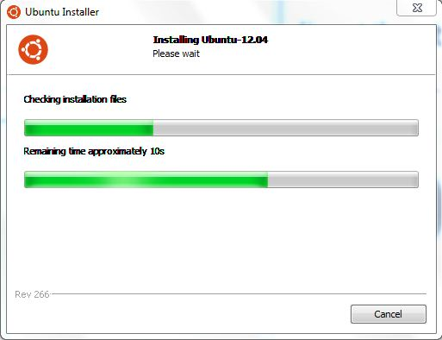
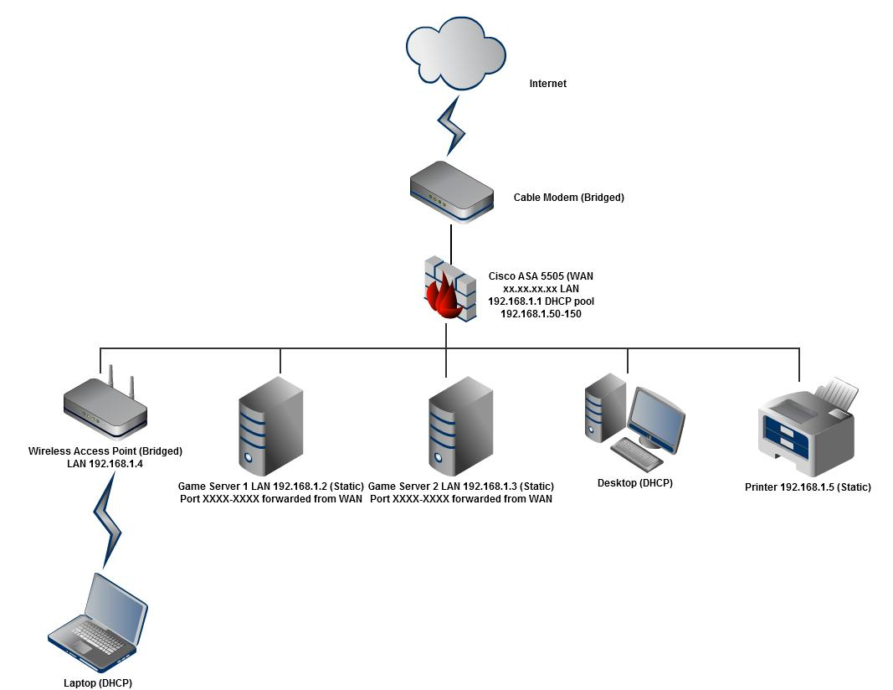
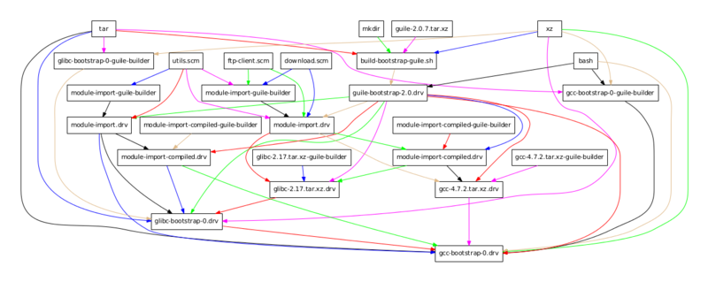
Examples of Customer-Controlled Products
| 55 |
Installed on a Machine
Installed in a Network
Library for an Installed Product
This Photo by Unknown Author is licensed under CC BY-SA
This Photo by Unknown Author is licensed under CC BY-SA
This Photo by Unknown Author is licensed under CC BY-SA
Notes:
Customer-controlled software の例としては、マシンにインストールされたソフトウェア、ユーザのネットワークに接続して使用される製品、そしてそれらのために使用されるライブラリなどがあります。

Slide 56
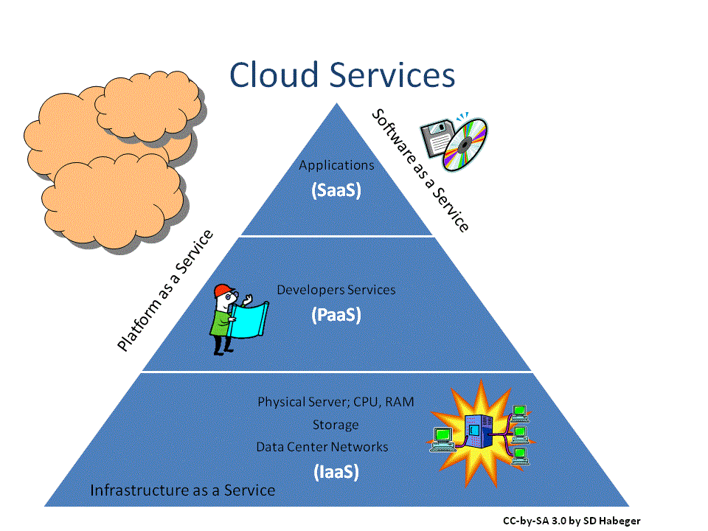
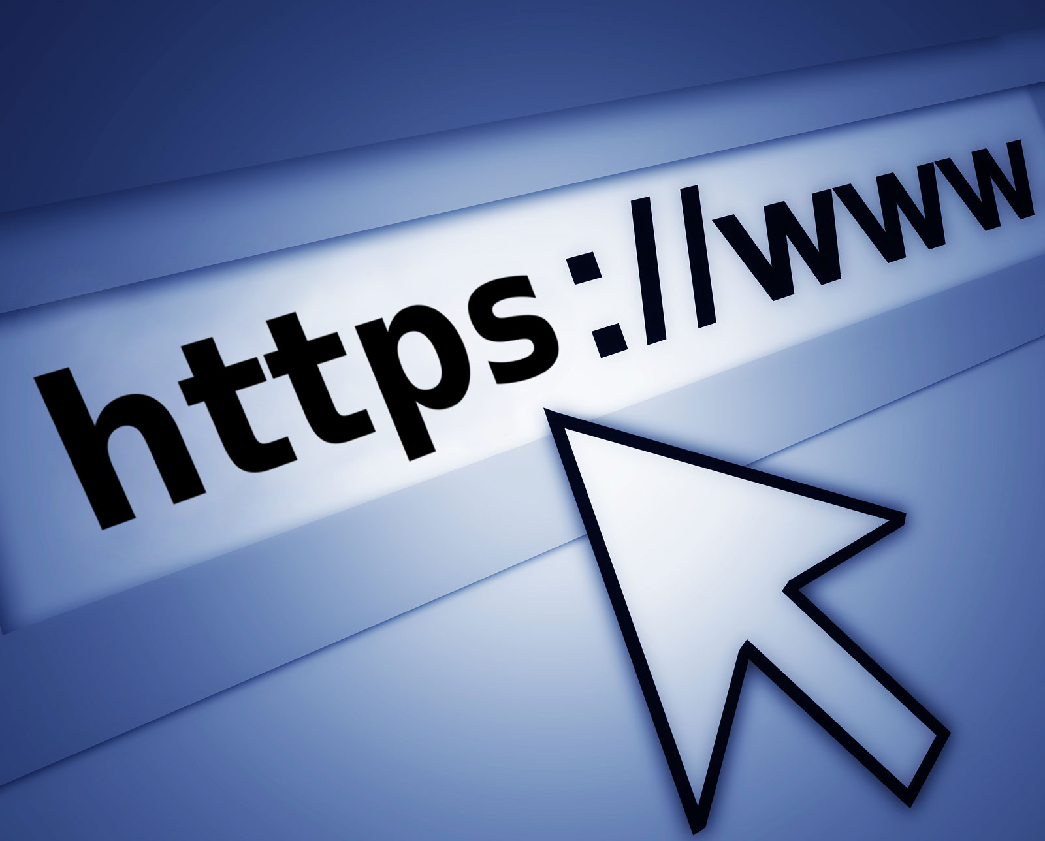
Examples that are Not Customer Controlled
| 56 |
Cloud Services
Individual Website
Notes:
クラウドサービスやウェブサイトの脆弱性には、CVE 採番は基本的には行いません。
これらの脆弱性については、発見者と開発者の間のみで調整が行われればよく、第三者との調整のために CVE を採番する必要がないためです。
しかし、クラウドサービスがオンプレミス版としても提供されている場合には、ユーザ自身が脆弱性対応を行う必要があるため、CVE を採番します。

Slide 57
7.4.7 - Publicly Available and Licensable Products
| 57 |
Notes:
Rule 7.4.7 では、CVE 採番の対象となる製品は、一般的に購入やライセンス登録が可能なものであるべきと説明しています。これは CVE 採番の対象を、
一般的に使用されているかつ合法的に購入可能なものに限るためです。

Slide 58
Excludes
| 58 |
Betas
Unofficial open source releases
Malware
Internal business software
Code snippets from Stack Overflow
Notes:
例えば、使用者が自己責任で使用するベータバージョンや非公式版の製品は、 CVE 採番の対象から除外できます。
また、マルウェアや組織内限定で使用されるソフトウェア、そしてオンライン上に存在するコードの一部なども、採番対象から除外できます。

Slide 59
7.4.3 - Check for Duplicates
| 59 |
Notes:
Rule 7.4.3 では、CVE 採番済みの脆弱性にさらに新たな CVE を採番すべきではないと説明しています。

Slide 60
Coordinate
| 60 |
Vendor CNA
Found XYZ vulnerability
Upstream Vendor
(Not a CNA)
Researcher CNA
Found XYZ vulnerability
Notes:
上流に存在する開発者が作成した製品に存在する脆弱性に対して、別の CNA が CVE を採番した場合には、CVE 採番の重複を避けるために、CNA は上流開発者へ連絡する必要があります。
これによって、上流開発者は、連絡をしてきた CNA に対して、問題に対する CVE 採番状況を、脆弱性情報が公開済みであるか否かに関わらず伝えることができます。

Slide 61
Typos are the Enemy
| 61 |
CVE-YYYY-1234
CVE-YYYY-1324
Notes:
CVE 採番の重複が起こる大きな原因の一つは、脆弱性アドバイザリなどの文書に記載されている文言のタイポです。
例えば、ある問題に対して CVE-YYYY-1234 が採番されているが、アドバイザリの作成時に数字が入れ替わり、 CVE-YYYY-1324 が採番されたとして公開されてしまう場合があります。
CNA は、アドバイザリ作成時に記載情報に誤りがないか確認することが必要です。

Slide 62
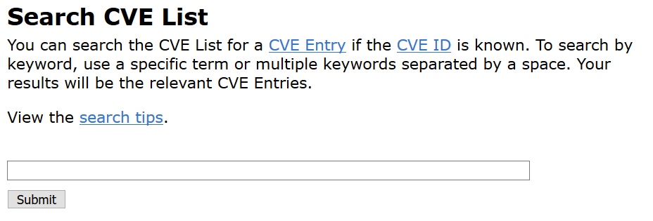
Check the CVE List
| 62 |
Notes:
CNA は、自身の採番記録ならびに 公開されている CVE List を確認し、必ず新規の問題に対して CVE を採番する必要があります。

Slide 63
7.4.8 – Do not consider other factors
| 63 |
Notes:
CNA は、CVE Rule に従い CVE の採番をしてください。
採番の判断には、CVE Rule 以外の要素を考慮に入れないでください。

Slide 64
CNAs Can’t Add Requirements
| 64 |
Additional factors should not be considered
If additional factors are considered, then escalating the issue to the parent CNA is warranted
The following factors have been rejected in the past:
  Merge by flaw type
  CVSS scores below a certain level don’t get an ID
  Only affects end-of-life products
Notes:
何か考慮すべき要素がある場合は Root に相談し、独自の判断基準を用いることはしないでください。

Slide 65
Conclusion
| 65 |
Notes:
説明は以上です。

